Slide 1
版权提示
本课件已在中国版权保护中心登记作品著作权，
未经许可，禁止商用、分享、转载！

Slide 2


专题三 高考构词法
（三）词根
Notes:
更多模板请关注：https://haosc.taobao.com

Slide 3
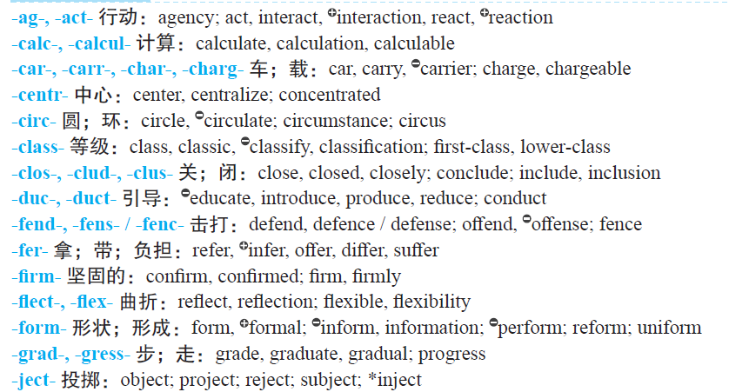



Slide 4
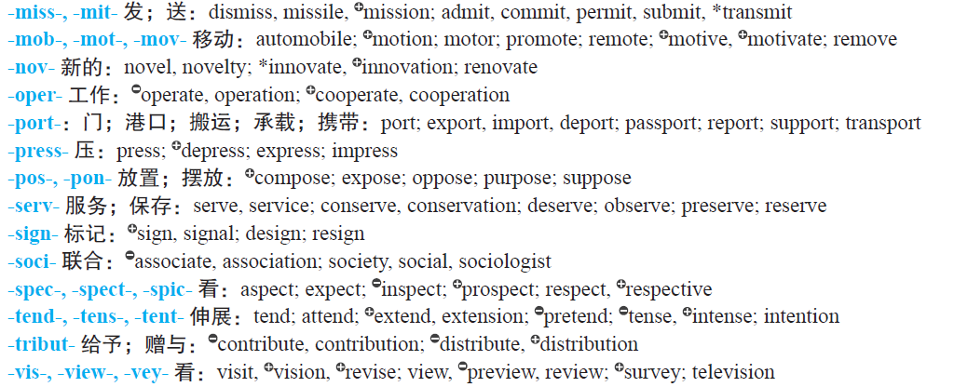


Slide 5
构成单词三元素：词根、前缀、后缀
词根
决定单词意思
后缀
前缀
改变单词词义
后缀
决定单词词性

Slide 6
“左右逢源”之 form
in- = into 使置于
某种状态
(前缀)
inform
(使某事有形 → 描述事物→ 告知 )
reform
(使成新形 → 改革；改造)
re- = again 再 (前缀)
-form-
形状；形成
（词根）
trans- = change 变化 (前缀)
transform
(变换形态 / 形式 → 使改变；使变形；使改观)
uni- = single 单；一 (前缀)
uniform
(外形一致 → 一致的；统一的；一律的)
con- = with, together 共同
(前缀)
conform
(形成同一形状，相一致→顺应；从众；相一致；相符合)
出版；刊登；发表

Slide 7
常见词根

Slide 8
-ag- / -act-
-mob- / -mot- /
-mov-
-vis- / -view- /
-vey-
-spec(t)- / -spic-
词根
-car(r)- /
-char(g)-
-duc- / -duct-
-clus- / -clos- / -clud-
-fend- / -fens- / -fenc-

Slide 9
■ 常见词根
1. -ag- / -act- = do; drive (行动；驱使）
act + -tion ____________________
inter- 在两者之间 + act ______________________
re- 回返+ act ____________________
action 行动；动作
interact 互动；互相影响
react 反应；反作用

Slide 10
2. -car-, -carr-, -char-, -charg- =car 车；载
carr + -y (用车搬运) _________________
charg + -e (在车上“装载”) _________________
charg + -e + -able (“负荷”钱) __________________
carry 携带；运送
charge 装；使承担
chargeable 应支付的

Slide 11
3. -clos- / -clud- / -clus- = close 关；闭
clos + -e ___________________
con- 共同 + clud + -e ____________________
in- 向内，进入 + clud + -e ____________________
close 关闭；结束
conclude 结束；作结论
include 包含；包括

Slide 12
4. -duc- / -duct- = lead 引导
con- 共同 + duct ____________________
intro- 向内 + duc + -e _______________________
re- 回，向后 + duc + -e _______________________
conduct 领导；指挥
introduce 引见；引进；介绍
reduce 减少；缩小；使还原

Slide 13
5. -fend- / -fens- / -fenc- = strike / hit 击打
fenc + -e _______________________
de- 向下，离开 + fend _______________________
of- 相反+ fend ________________________
fence 篱笆
（防御击打的东西，隔开）
defend 防御；保护
（击退、打倒是最好的防御）
offend 冒犯；违反
（反过来打）

Slide 14
6. -mob- / -mot- / -mov- = move 移动
auto- 自动 + mob + -ile ________________
pro- 向前 + mot + -e ____________________
re- 离开(back, away) + mov + -e _____________
automobile 汽车
promote 促进；提升
remove 移除

Slide 15
7. -press- = press 压
press + -ure _____________________
de- 向下+ press _____________________
im- 向内 + press ________________________
pressure 压力
depress 使沮丧；使萧条
impress 使铭记；使印象深刻

Slide 16
8. -spec(t)- / -spic- = see; look 看
ex- 向外 + spect ___________
in- 向里 + spect ____________
re- 反复 + spect ___________
expect 期望
inspect 检查
respect 尊敬

Slide 17
9. -vis- / -view- / -vey- = see 看见
re- 再 + vis + -e ________________
inter- 两者之间 + view _______________
pre- 在……前 + view ______________
revise 修改；复习
interview 面试
preview 预习

